Slide 1
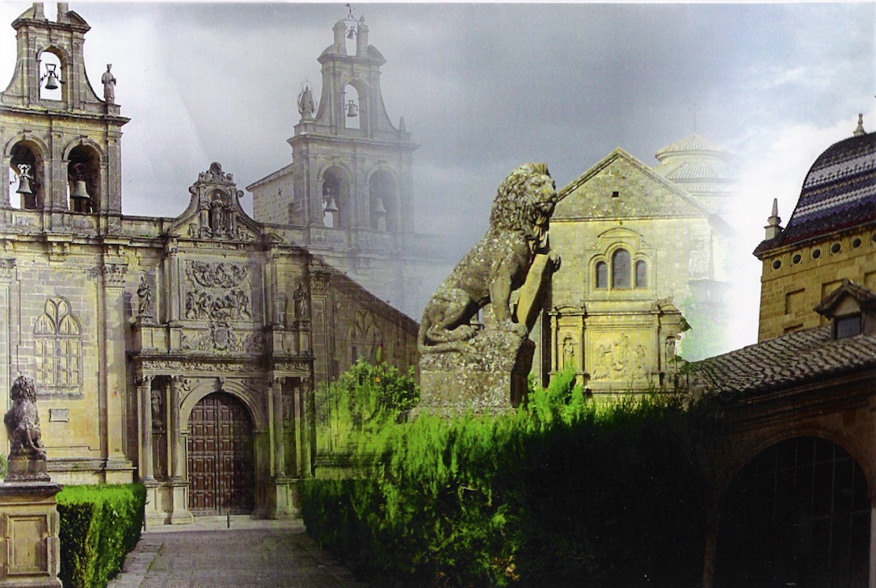
2ªP. HISTORIA DE LA IGLESIA
ÚBEDA
SIGLOS XVI-XVIII
CONVENTOS Y PARROQUIAS
Apuntes

Slide 2
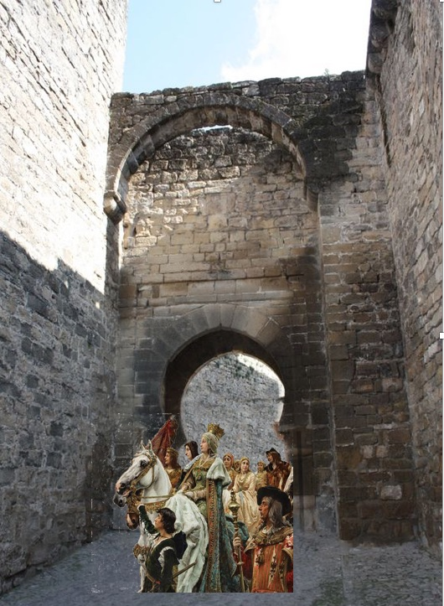
Al final del siglo XV, Úbeda podía considerarse una de las ciudades más importantes en el conjunto de España.
Su recinto amurallado nos recuerda
un pasado de frontera, y el alcázar,
un presente de luchas y de banderías;
pero con los Reyes Católicos comienza
a abrirse un futuro más prometedor.
Las universidades de Salamanca y Alcalá aportarán savia nueva y nuevos horizontes.
La Inquisición pondrá en manos de los Reyes un poder hasta entonces inusitado.
Los recursos abundantes venidos “allende los mares” y la presencia de los Tercios
por los caminos de toda Europa,
nos ofrecen una nueva imagen:
la España Imperial.
Para Isabel,
Úbeda era:
“Un vaso
de oro,
pero lleno
de ponzoña”.

Slide 3
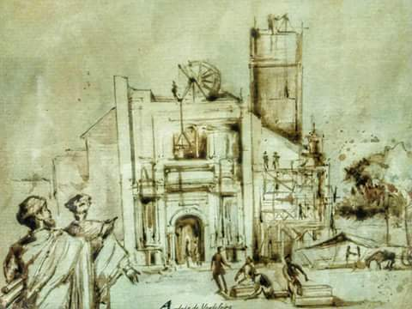
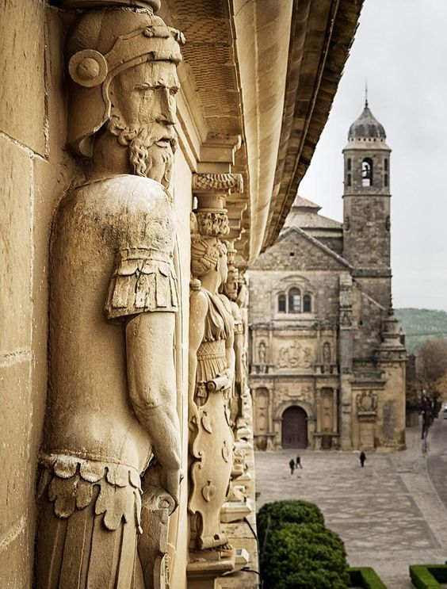
LOS SIGLOS XVI-XVIII,
fueron una época de esplendor
para la Diócesis de Jaén y para Úbeda.
Insignes obispos, como CARDENAL MERINO,
iniciador de la nueva Catedral renacentista,
D. DIEGO DE LOS COBOS, con su gran Hospital,
personajes irrepetibles por su influencia
y poder como don FRANCISCO DE LOS COBOS,
y la Iglesia del Salvador,
arquitectos como ANDRÉS DE VANDELVIRA,
tienen que ver con nuestra ciudad de Úbeda,
sin olvidar, a S. JUAN DE LA CRUZ,
que vino a morir entre nosotros.
A lo largo de estos siglos,
no exentos de dificultades y miserias,
iremos resaltando algunos hechos, y personajes
que dejaron su huella en nuestros monumentos
y en nuestro corazón.
ÚBEDA:
RENACIMIENTO

Slide 4
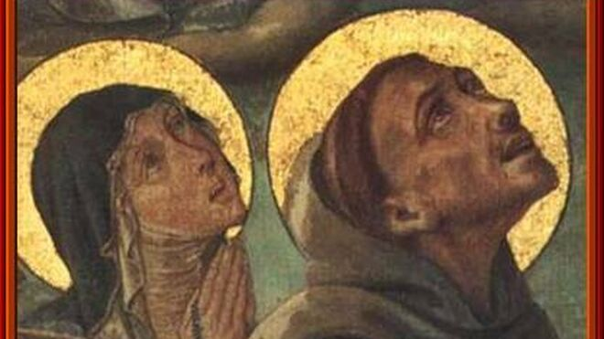
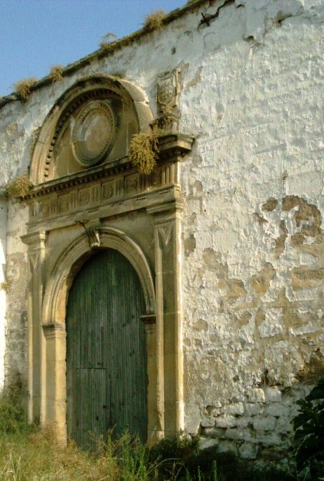
FRANCISCANOS: SAN FRANCISCO
Frente a la muralla, al final de la Cava,
el convento de los Franciscanos, se había
convertido en el convento más importante;
en él se custodiaba el archivo de la ciudad.
Tenía un templo, dos claustros y numerosas
capillas funerarias pertenecientes
a las más distinguidas familias ubetenses,
que las dotaban de retablos y reliquias.
Sus bienes eran nulos, ya que su voto
de pobreza se lo impedía.
Reinaba la más absoluta austeridad.
La comunidad era muy numerosa, superaba
los 50 frailes, con un "Aula de Filosofía”,
con muy doctos profesores.
El franciscano ubetense FRANCISCO TORAL,
fue (1562) el primer Obispo de Yucatán (Méjico).
S. Francisco
Fundador
en Asís
1182/1226

Slide 5
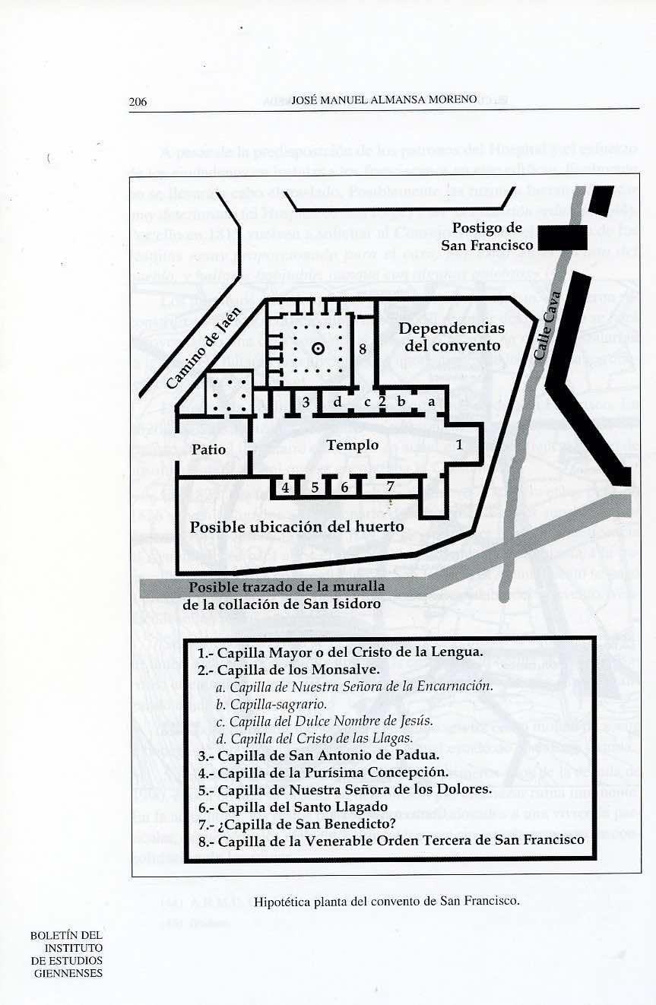
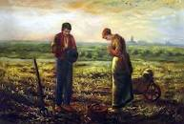
* Año 1576, muere don Cristóbal de Ortega Salido, Caballerizo de la Emperatriz Isabel de Portugal, esposa de Carlos I. En Flandes, había adquirido
"ocho cuadros de tabla", de gran valor, con destino
al retablo mayor de la capilla de su enterramiento
en el convento de San Francisco.
* La Cofradía del Santo Cristo de las Llagas,
reclama a los franciscanos una misa cantada
en su capilla todos los viernes del año.
* Las lluvias continuadas del otoño de 1768 causan graves destrozos en el convento. La Comunidad, sin fondos pide ayuda a la Ciudad, y se les autoriza la celebración de “seis novilladas” para recabar fondos.
* Los labriegos de la Villa Abajo, paralizaban sus labores, cuando las campanas de la torre de San Francisco anunciaban al mediodía, con solemnes toques, el rezo del Ángelus.
Convento Úbeda

Slide 6
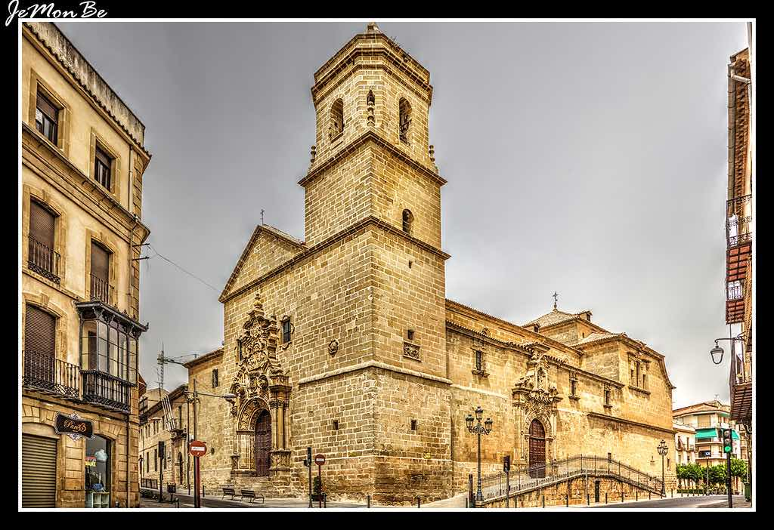
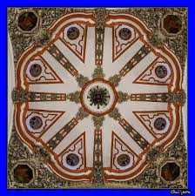
TRINITARIOS: SANTÍSIMA TRINIDAD
El convento reconstruido a lo largo de los siglos tenía numerosos miembros que han gozado de la apreciación de la ciudad por su dedicación y actitud de servicio. El Superior figuraba entre los regidores con voto en el Consejo Municipal.
El Ubetense fray ANTONIO DEL PUERTO, destaca entre los religiosos más ilustres de la Orden llegando a ser obispo auxiliar de Jaén y después
de Tremecén (Marruecos).
EL BEATO MARCOS CRIADO, famoso por sus cualidades como predicador estando en el convento de Úbeda se ofreció para una gran misión en las Alpujarras. En la Peza (Granada) los moriscos lo colgaron de un árbol y le sacaron el corazón, muriendo el 25 de septiembre 1569.
Vivieron en él fry Antonio de la Bella y fry Juan Gil rescatadores de Cervantes en Argel (1580).
Exterior
Cúpula

Slide 7
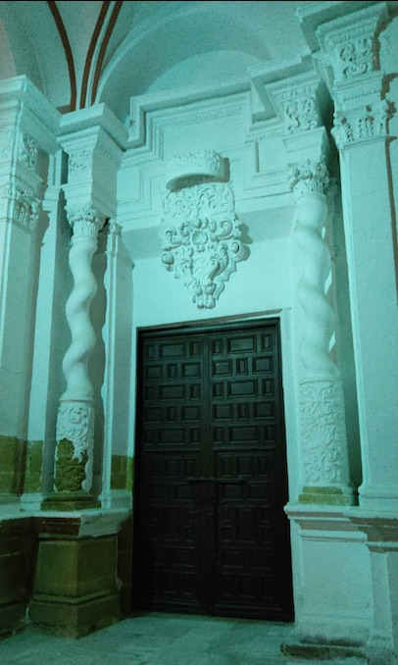
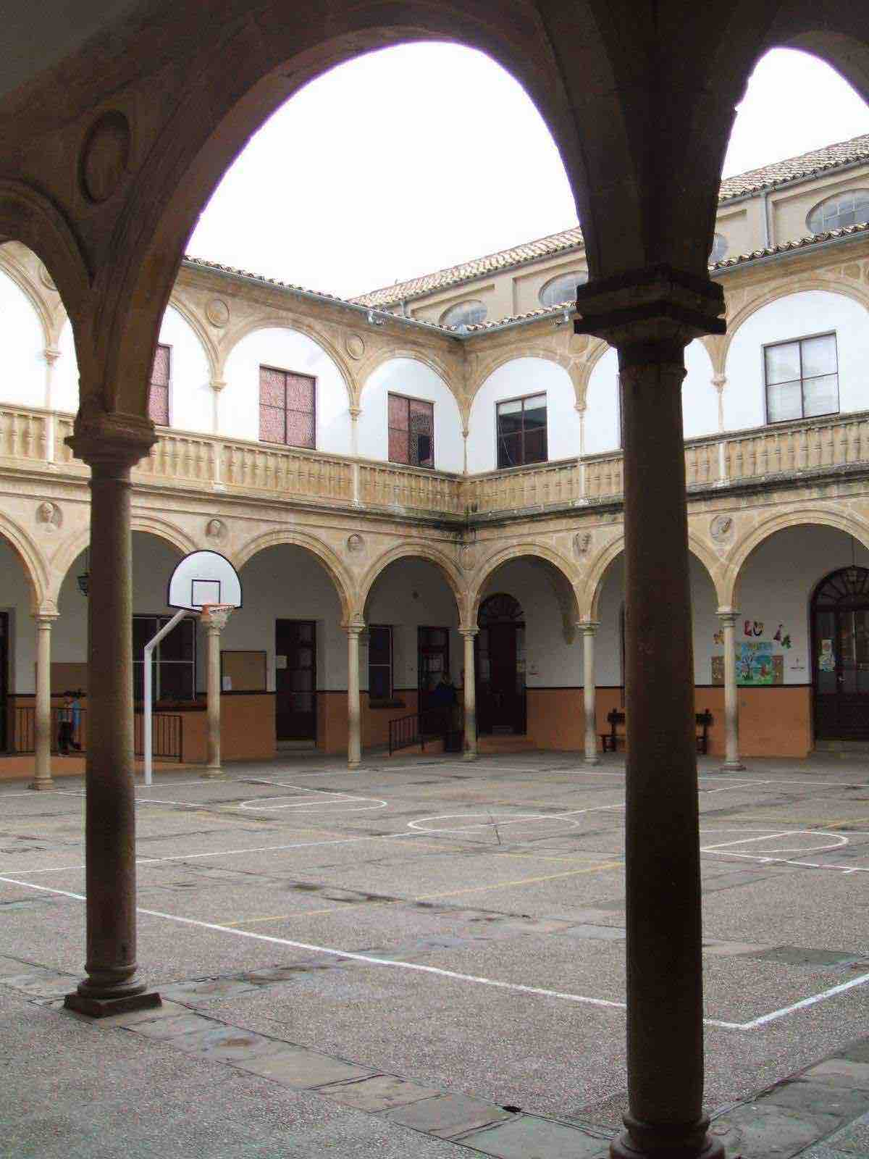
En Úbeda, como en tantas ciudades, se acusa la depresión presente en la sociedad a mitad del siglo XVII, pero la nobleza local, anclada en glorias pasadas, no desaprovecha la menor ocasión para mostrar su generosidad. El convento ha sufrido un hundimiento en 1630 y comienza un lento proceso de reconstrucción que termina con el arreglo del claustro en 1703 y con la apertura del templo al culto en 1727. Casi un siglo de lentas obras que levantan el edificio que hoy vemos.
El convento tenía dos claustros. El principal de estilo renacentista es de planta cuadrada, con doble arquería y medallones; se comunica con
el templo y la Sacristía por una doble portada
de columnas salomónicas.
Portada interior
Patio interior

Slide 8
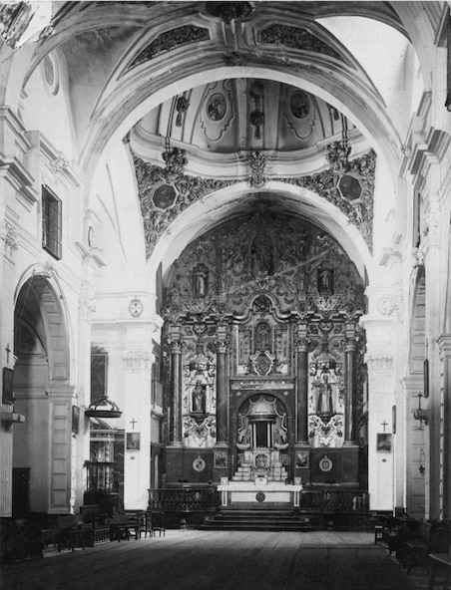
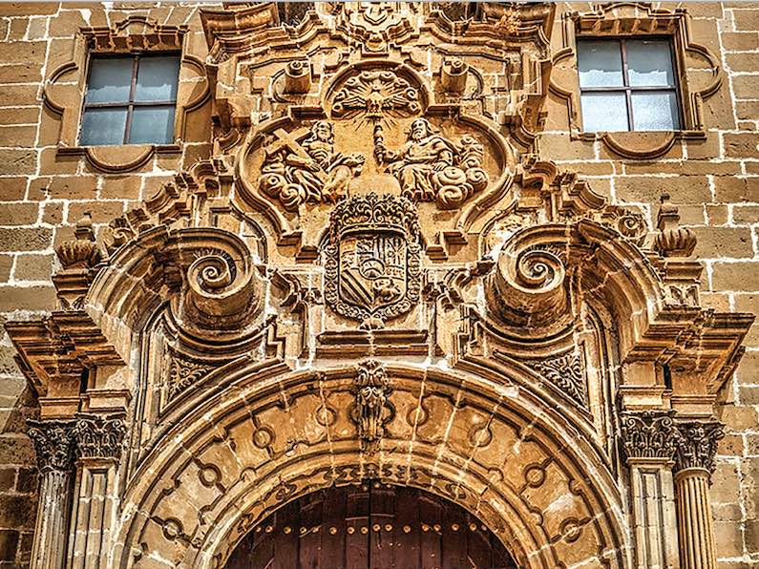
El templo
que llama la atención por su grandiosidad es
sin duda uno de los pocos ejemplares del Barroco en Ùbeda. En su hermosa cúpula se pueden observar pinturas de santos de la Orden.
El altar mayor estaba presidido por un impresionante retablo barroco,
desaparecido en 1936.
Hoy lo preside el Cristo de la Expiración de Juan Luis Vasallo. La Cofradía se inició en 1604.
Las dos portadas exteriores,
dedicadas a la Trinidad, y a S. Juan de Mata, muestran el mejor Barroco Andaluz.
Por su solidez y altura la torre fue centro de mando, de los franceses en su ocupación de nuestra ciudad.
Santísima
Trinidad

Slide 9
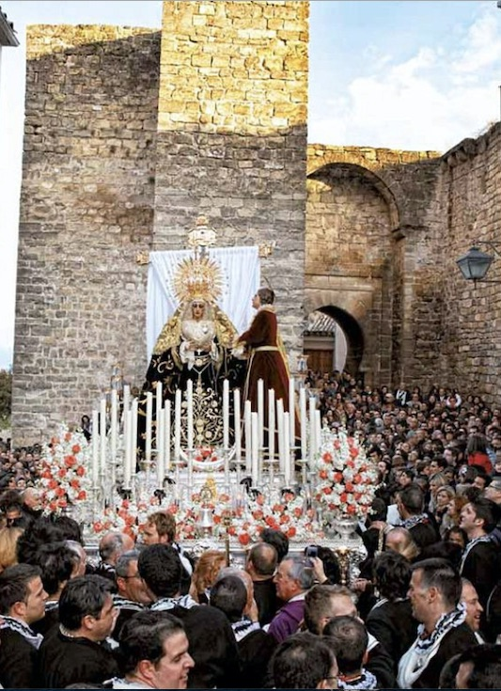
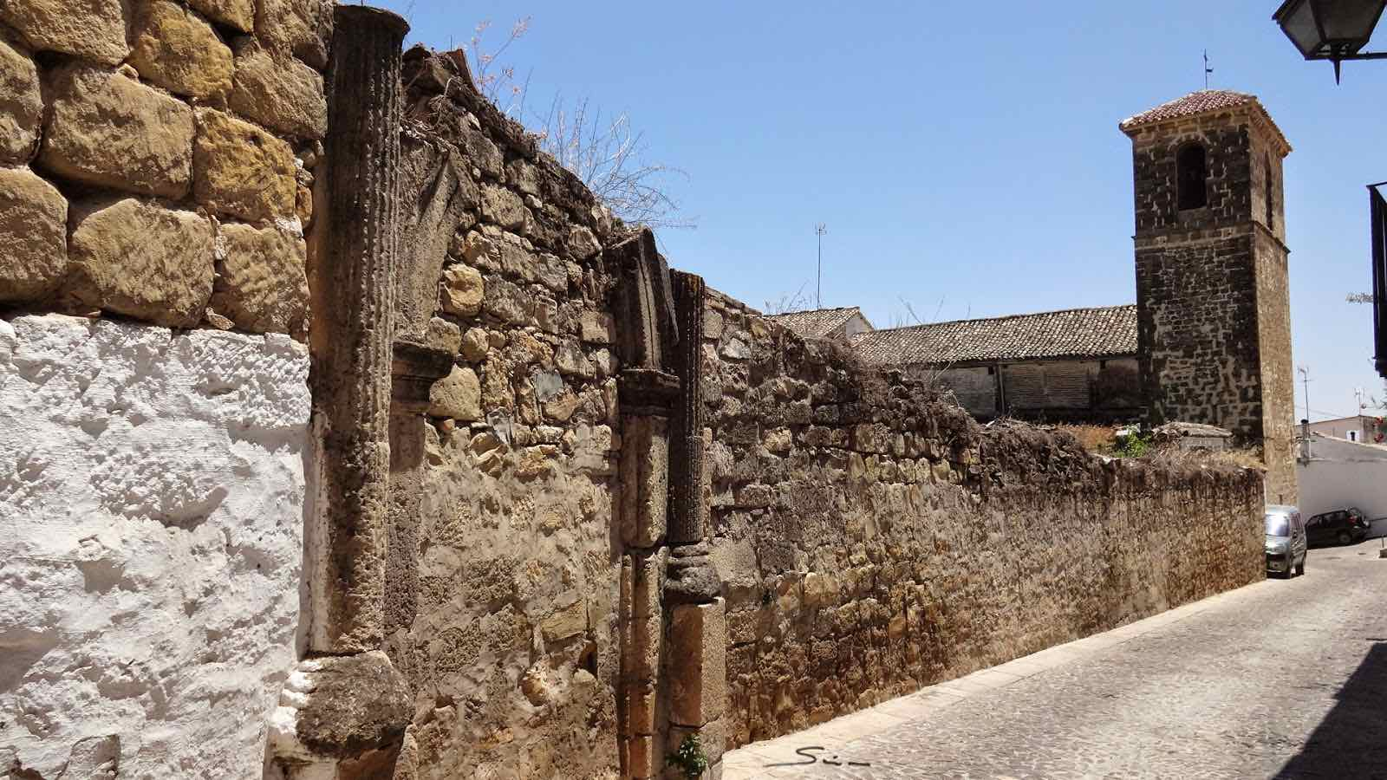
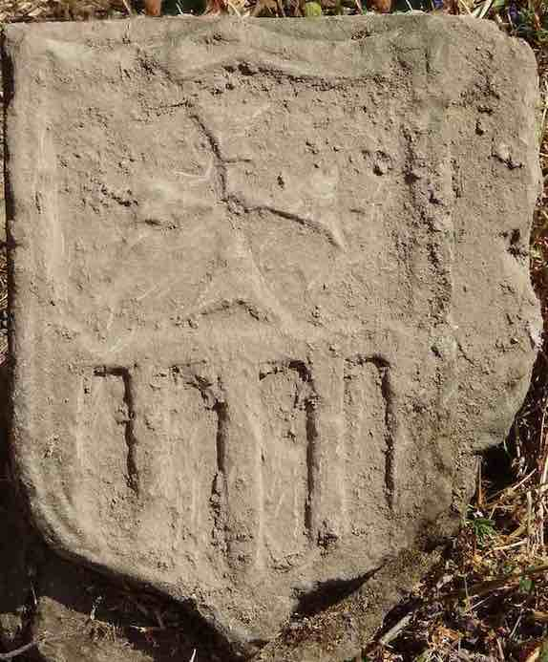
MERCEDARIOS
Hay constancia en esta época de la labor en pro de los cautivos realizada por FRAY ALONSO DE VALDÉS y la vida ejemplar de
FRAY DOMINGO DE ALVARADO.
Se reconstruyeron algunas capillas como enterramientos para las familias nobles.
El Obispo D. Diego de los Cobos recibió sepultura provisional en 1565, hasta su enterramiento definitivo en el Hospital.
D. Juan Vázquez de Salazar sobrino de Vázquez de Molina, a quien sustituyó como secretario de Felipe II fue sepultado
en ella junto con sus padres.
Existía también desde tiempo inmemorial en este templo, el culto a la venerable imagen de nuestra señora de la Soledad que con posterioridad pasaría a San Millán.
La Merced

Slide 10
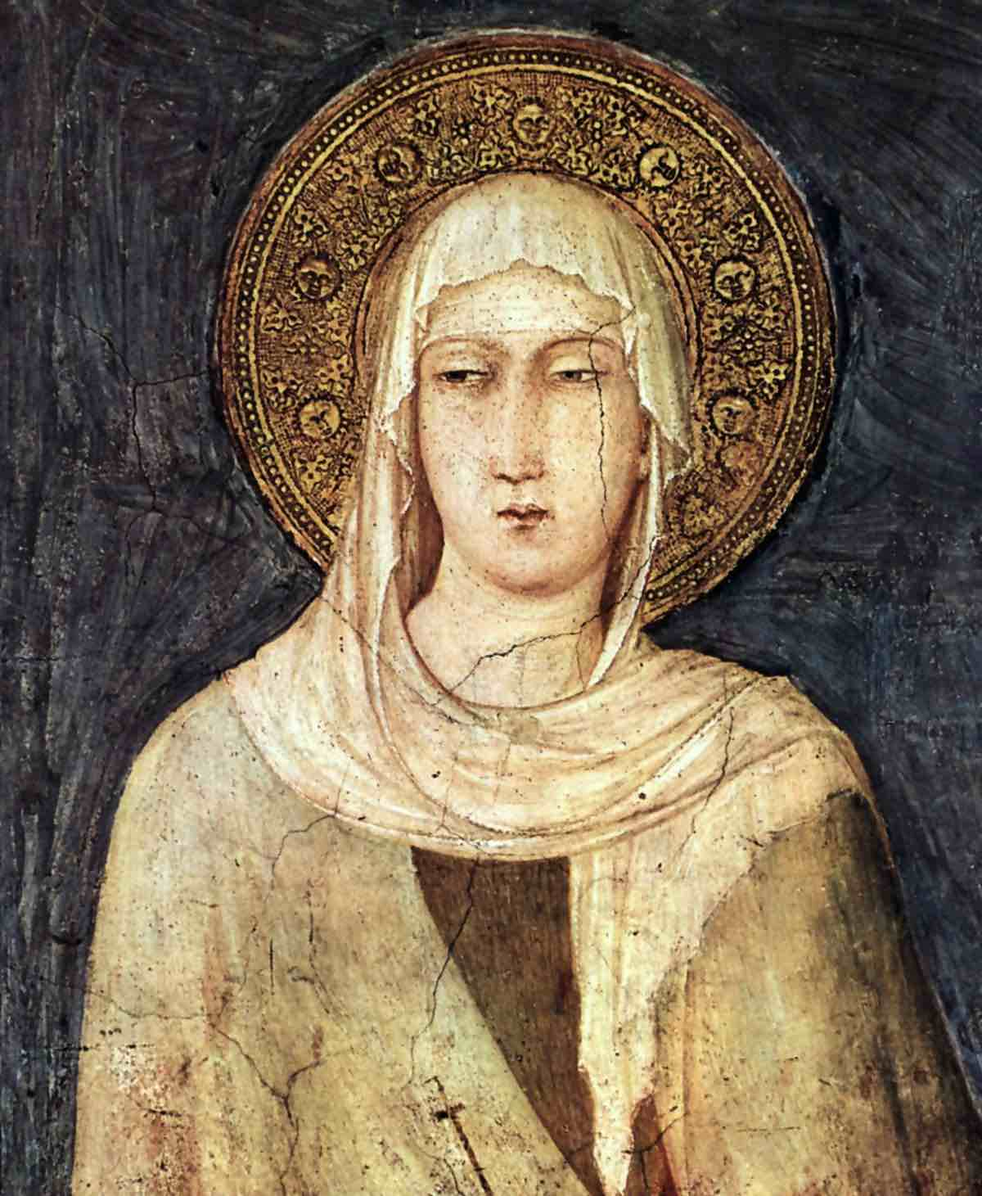
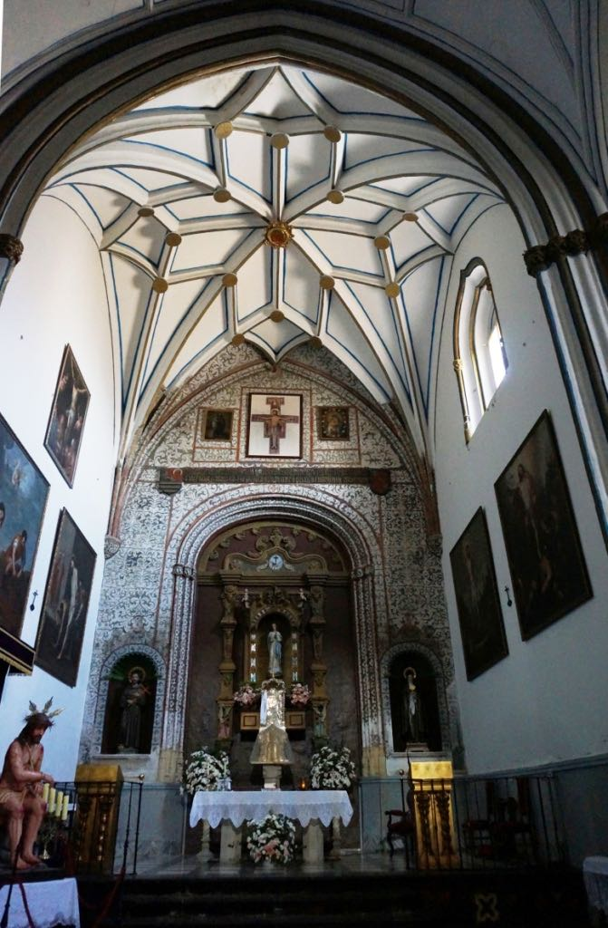
CONVENTO DE SANTA CLARA
*1290: Había sido fundado el convento de Úbeda.
El edificio, que se articula en torno a los dos
Claustros de estilo mudéjar y renacentista,
ha sido intervenido en varias ocasiones.
La portada de estilo barroco clasicista, se divide en dos cuerpos. Su parte inferior está compuesta por un arco de medio punto. Sobre éste, se aprecia una hornacina con la titular, Santa Clara de Asís.
En la fachada de la iglesia, un rosetón con el emblema franciscano.
El templo tiene tres naves sostenidas por cuatro robustas columnas con capiteles jónicos.
La cabecera tiene una bóveda de nervios.
En ella se conservan cuatro lienzos de gran calidad con escenas de la Pasión de Cristo del pintor barroco Sebastián Martínez, cercano al taller de Bocanegra.
Clara de Asís
Fundadora
1194-1253

Slide 11
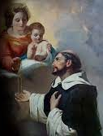
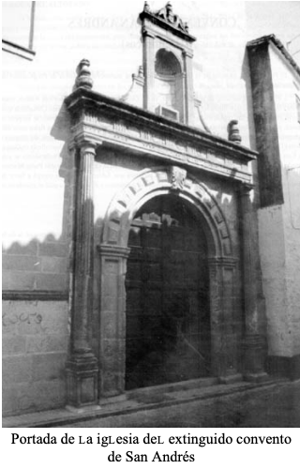
DOMINICOS: SAN ANDRÉS
*1530: Este convento fue fundado por Fray Domingo de Valtanás , dominico natural de Vva. del Arzobispo, gracias al mecenazgo de Beatriz Pacheco.
Esta fundación tenía a su cargo un hospital
para la atención de enfermos pobres,
asumiendo la labor caritativa de dar los últimos auxilios espirituales y enterrar a los ajusticiados,
actividad que se mantuvo hasta
la supresión del citado convento en 1836;
así mismo ejercían los Dominicos
como capellanes del Ayuntamiento.
En una de sus capillas se veneraba la imagen de Ntro. Padre Jesús Nazareno (llamado de las Aguas).
En este contexto se desarrolló la formación académica y espiritual de fray DOMINGO VICO,
ubetense, primer Obispo de Verapaz,
y primer mártir de Guatemala.
Sto Domingo
de Guzmán
Fundador
1170/1221

Slide 12
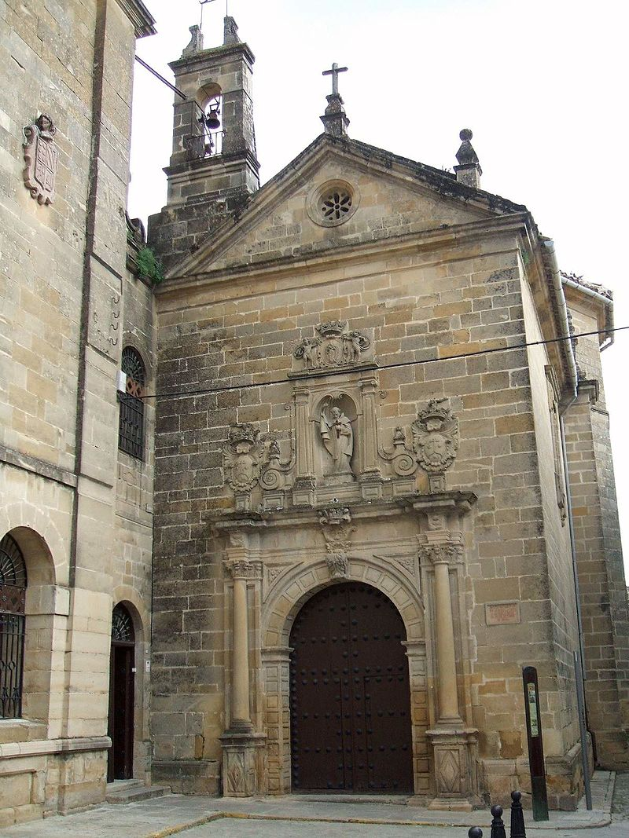
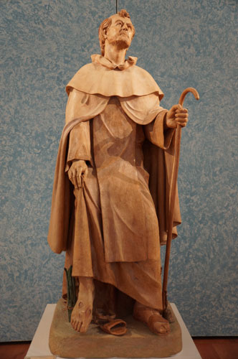
PADRES CARMELITAS: SAN MIGUEL
*1587: Reformada la Orden Carmelitana,
el P. Jerónimo Gracián fundó el convento de S. Miguel con la iniciativa del Obispo D. Francisco Sarmiento.
El caballero veinticuatro, Pedro Segura dio para sede del convento, sus propias casas, cercanas a los restos de una antigua ermita dedicada a
S. Miguel, patrono de la ciudad.
El 14 de diciembre de 1591, desde este convento partió para cantar maitines en el cielo su más egregio conventual, el místico doctor S. JUAN DE LA CRUZ
que había llegado a Úbeda desde la Peñuela
para curarse unas calenturillas.
Acostumbrado a recorrer los caminos de nuestra tierra desde el Calvario a Baeza, con su ejemplo
impregnó a todos de la luz y del amor de Dios,
en un tiempo de confusión y contradicciones.
Año 1587
Fundación
+ 14-XII-1591

Slide 13
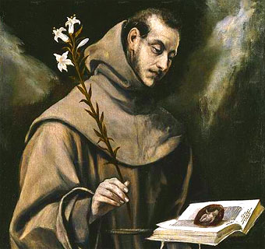
CONVENTO SAN ANTONIO DE PADUA
FRANCISCANOS RECOLETOS:
*1606: Convento a la vera de la ermita de
S. Cristóbal en el camino a Baeza, un cuarto de legua de Úbeda. Eminente, por sus vistas a la sierra y al Guadalquivir y por su construcción toda de piedra.
Su huerta es espaciosa y fértil y encierra
dentro de sí una mina de agua abundantísima.
Goza en su templo de una rica reliquia de S. Antonio
en una Cruz de plata con 9 piedras preciosas.
Forman la Comunidad (1752),15 frailes y 17 novicios.
Considerado “la Atenas en el saber” por su
rica librería, y por la sabiduría
de sus catedráticos de Teología.
Remanso de paz y retiro para los fieles.
No asistían a los entierros de los pudientes,
ni aplicaban misas de estipendio, ni atesoraban bienes. Todo un ejemplo para los codiciosos.
S. ANTONIO
Padua. Lisboa
1195-1231
Titular del
Convento
FUNDACIÓN
DE LOS
RECOLETOS
1580

Slide 14
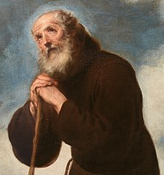
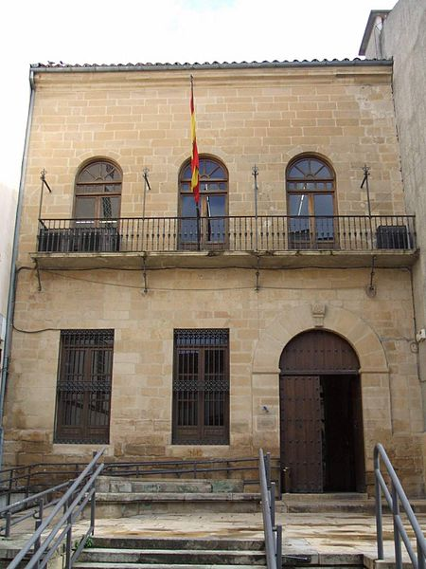
MÍNIMOS: CONVENTO DE LA VICTORIA
(Comienzo de la calle Obispo Cobos)
*1557.- Se encomendó el convento a la orden de
los Mínimos de San Francisco de Paula.
Fundado por el IV Conde de Santisteban del Puerto, Rodrigo de Benavides y Mexía, camarero mayor de D. Juan de Austria en Lepanto
y gentil hombre del Rey D. Felipe II.
En el patio central aún se pueden observar las armas de las casas de los Benavides, Sandoval, Rojas
y Cuevas enlazadas con aquella.
Los religiosos tomaron posesión del Convento de Nuestra Señora de la Victoria el 2 de febrero de 1557, probablemente sin licencia episcopal,
por lo que hay una orden de desalojo del convento, aunque con la intervención del Concejo de Úbeda,
se mantuvieron en el mismo.
S. Francisco
de
Paula, Nápoles
1416-1507
Fundador de
Los Mínimos
Calle Nueva

Slide 15
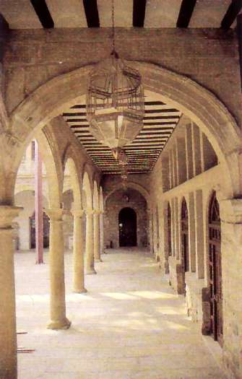
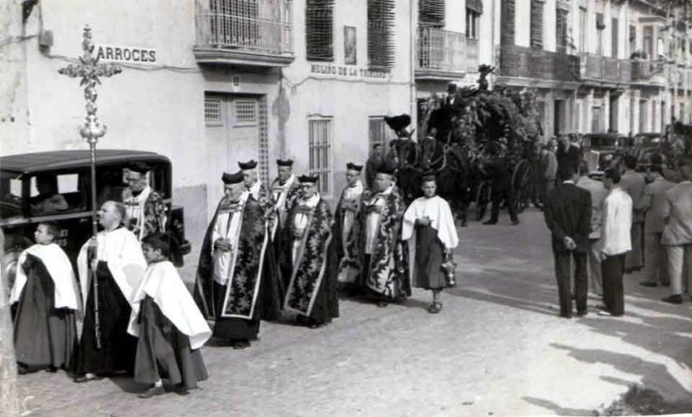
Llegó este convento a poseer muchas riquezas artísticas sobre todo en imágenes de devoción.
*1677: Manda testamentaria de Catalina Díaz, mujer de Bartolomé García: «Y acaeçido mi fin y muerte, mando que mi cuerpo sea sepultado en el convento de Nuestra Señora de la Victoria de esta ciudad, en la capilla de Ánimas, a quien me encomiendo, y acompañen mi entierro la cruz de la Iglesia Parroquial del Señor san Isidro, de donde
soy parrochiana, doze clérigos y la capa.
Por los cuales me sea dicho oficio de misa y vigilia
y dé de ofrenda seis reales.
Asimismo, mando se convide una capilla de música de las de esta ciudad, que asista a mi entierro y los “onrados viexos del Salvador” para llevar la cera;
y mi cuerpo sea sepultado con el hábito de mi Padre San Francisco y caja de madera.”
Interior
del
convento
Entierro

Slide 16
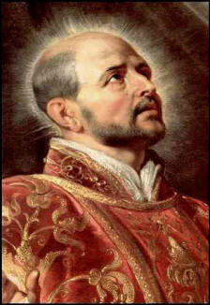
PP. JESUITAS
*1582. Los cofrades de santa Catalina ceden la
ermita junto a la muralla, y en las inmediaciones del Real, a los PP. de la Compañía de Jesús, conocidos y admirados en la ciudad por sus “misiones populares”.
*1590. El Obispo de Jaén, don Francisco Sarmiento
de Mendoza, hizo donación de 7000 ducados,
para sustento de 35 ó 40 religiosos, dedicados
a la Misión y Enseñanza de Primeras Letras,
Latinidad y Doctrina Cristiana.
*1618. 31 de julio, día de S. Ignacio: Se consagra
la nueva capilla en la calle Compañía.
Durante dos siglos se dedican a la enseñanza contribuyendo a elevar la cultura
y el bienestar humano y espiritual.
En el siglo XVII había en Úbeda 20 jesuitas.
Ubetenses jesuitas hubo muchos e insignes,
sobresaliendo como misioneros y en el Japón.
S. IGNACIO
*Loyola 1491
+Roma 1556
Fundador
de los
Jesuitas

Slide 17
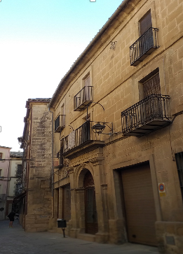
EXPULSIÓN DE LOS JESUITAS:
(SÍNTOMA INQUIETANTE)
1767: 2 de abril. Con gran sigilo, en la madrugada
las tropas reales acudieron a las 146 casas de los
jesuitas y les comunicaron su expulsión por Carlos III.
Fueron deportados de España 2641 jesuitas,
más 2630 de los otros territorios de la Corona.
La decisión además venía acompañada de la correspondiente desamortización de sus bienes.
Acusados sin probar, de un enriquecimiento abusivo
y de intromisión en la política en contra del rey,
se vieron privados de todos los derechos,
siendo víctimas del enfrentamiento que se iba fraguando entre la Ilustración y la Religión.
Según datos había en Úbeda 20 jesuitas.
Inventariados sus bienes, las reliquias e imágenes se repartieron entre las diferentes iglesias pasando su magnífica biblioteca al obispado de Jaén.
C/ Compañía
Estancia:
De
1590
a
1767

Slide 18
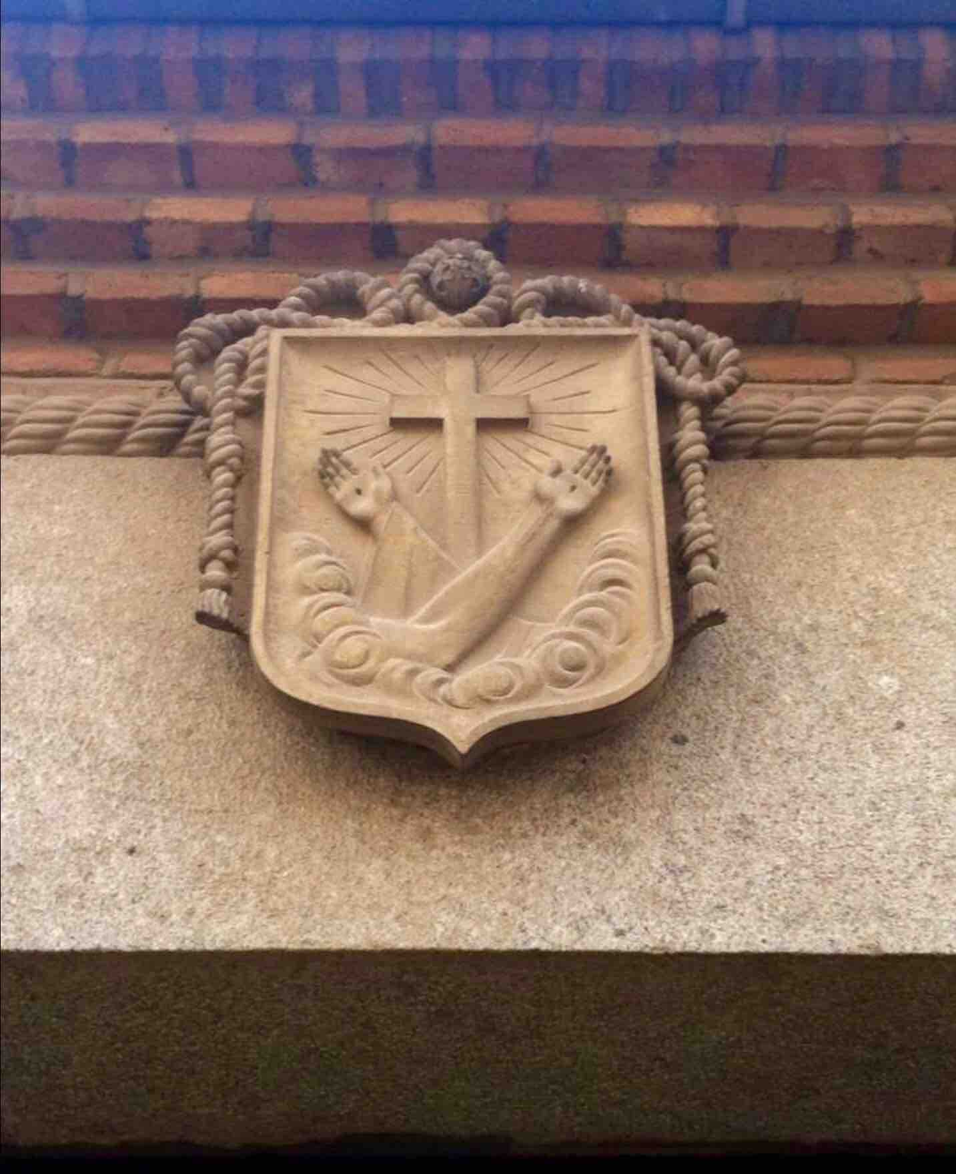
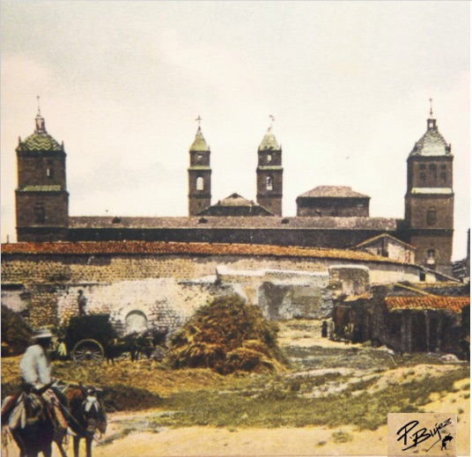
CONVENTO DE SAN NICASIO:
(Frente al Hospital
Existía una iglesia dedicada a S. Nicasio, a las afueras de Úbeda, donde recibieron cristiana sepultura los restos de la familia de D. Rodrigo de San Martín, colaboradores en la Reconquista.
*1500. Bajo el patronazgo de la familia Salamanca, se edifica un convento cuya capilla mayor sería enriquecida con un valioso
retablo del altar mayor,
colaboración de Luis de Zayas.
El órgano conventual era de gran sonoridad,
la sillería del coro, valiosa; y en su interior se custodiaba la antiquísima talla del Cristo de la Luz.
Un grupo de mujeres piadosas consiguen del Papa Alejandro VI, vivir como Terciarias Franciscanas.
Habitaban esta comunidad, 47 religiosas.
CONVENTO DE
SAN NICASIO

Slide 19
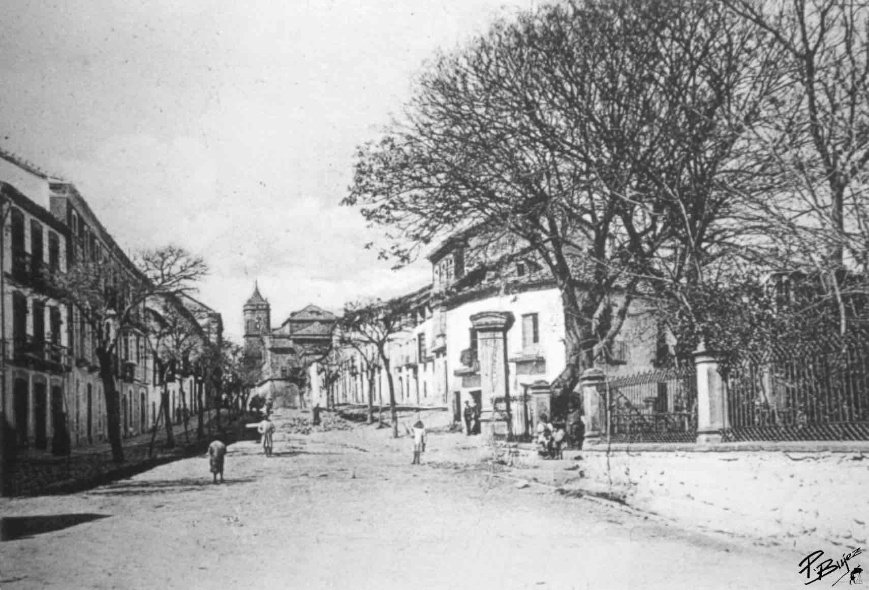
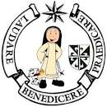
DOMINICAS: CORONADA
(Lugar: Plaza de Abastos).
Este convento de religiosas de la Orden de Santo Domingo, se fundó por el año 1500, en el entorno de una pequeña capilla dedicada a la Virgen, ”Nuestra Señora Coronada”.
La Comunidad está instalada en 1507, pues las “devotas y honestas doncellas que lo componían, solicitan al Ayuntamiento poder participar del agua de las minas de la Torre Nueva”.
Entre otras muchas fundaciones tenía
un patronato y capellanía que fundó el tesorero Juan de Magaña que murió en Panamá.
Poseía muchas reliquias.
Se encarga para el altar mayor, a modo de retablo, un sagrario, que labra Luis de Zayas
y pinta Pedro de Medina.
DOMINICAS
CORONADA

Slide 20
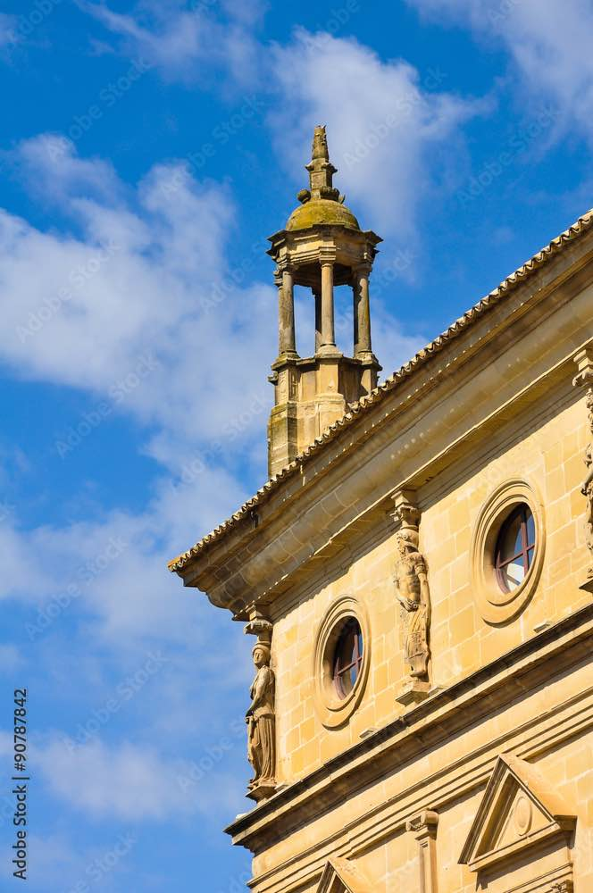
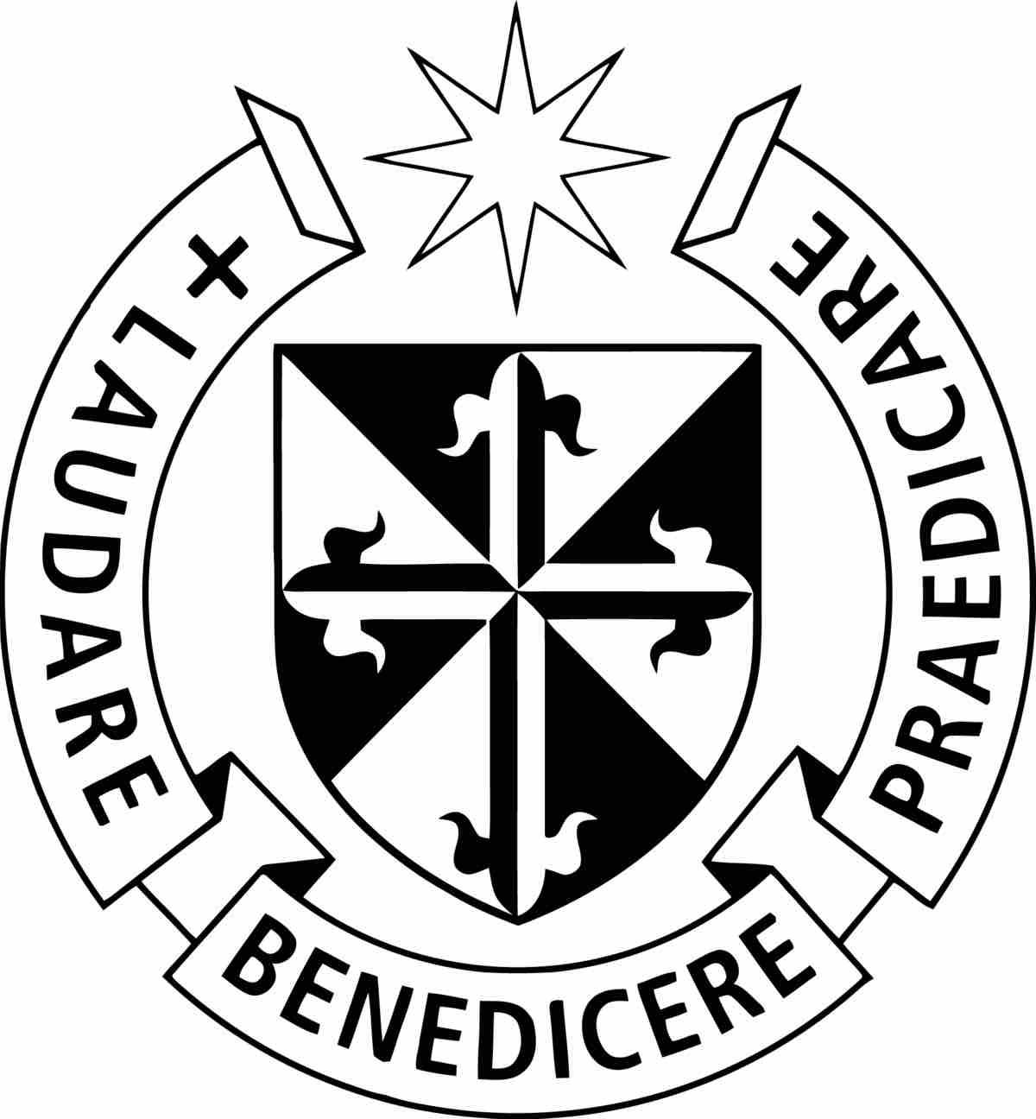
CONVENTO MADRE DE DIOS
O “CADENAS”.DOMINICAS
Se debe este convento a la fundación de D. Juan Vázquez de Molina, Secretario de D. Felipe II.
Casado en segundas nupcias con Dña Luisa Carrillo
de Mendoza, quiso construir su palacio-vivienda, acorde con su grandeza, frente a Sta María.
Por su severidad, solidez y admirables proporciones
es sin duda una muestra representativa de la belleza renacentista y del buen hacer de Vandelvira. Exaltado por la lonja que lo precede, con sus pilares y cadenas.
Terminada la construcción del palacio,
y no teniendo sucesión, Juan Vázquez y señora proyectaron la fundación de un monasterio de monjas de la Orden de Santo Domingo en el mismo, reservándose para ellos algunas habitaciones y acceso a la Capilla desde una tribuna. El Papa Pio IV en 1561 con una bula, dio su autorización.
DOMINICAS
CONVENTO
LAS CADENAS

Slide 21
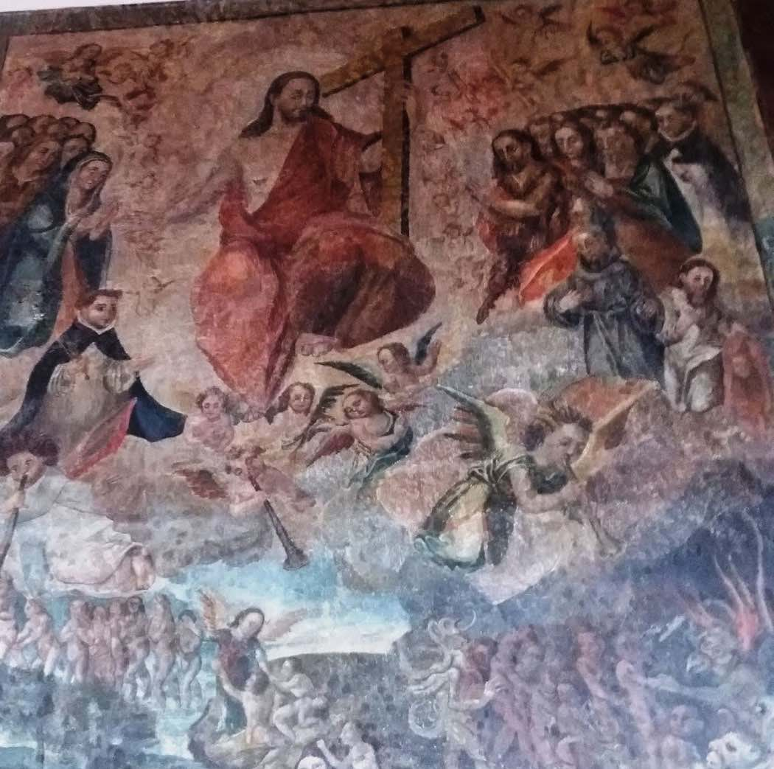
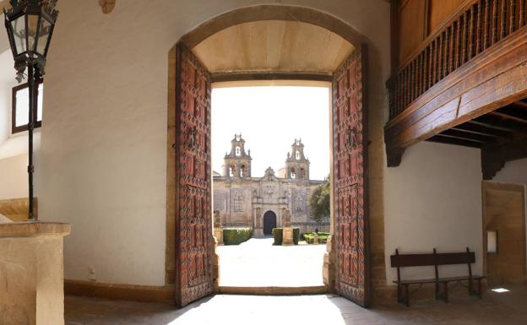
El día 25 de marzo de 1566, festividad
de la Encarnación fue la gran fiesta.
La procesión general se inició en el convento de
San Andrés (Dominicos). Con el Santísimo, el clero,
las autoridades y la nobleza, presididos
por obispo de Jaén, don Diego de los Cobos,
hermano de Juan Vázquez, procedieron a la inauguración del nuevo convento.
Con posterioridad hizo donación de numerosos bienes. Tenia el convento valiosas y veneradas reliquias entre ellas una espina de la Corona de nuestro Salvador, engastada en oro, donada por el marqués de Mancera.
Retirado de la vida activa a causa de sus achaques,
Juan Vázquez moría el 28 de junio 1570, siendo sepultado al pie del altar mayor de la capilla.
Durante dos siglos convivieron, no sin problemas familiares y monjas. Al final de 1737 había 21 religiosas de velo negro y 4 de blanco.
LAS CADENAS
Interior

Slide 22
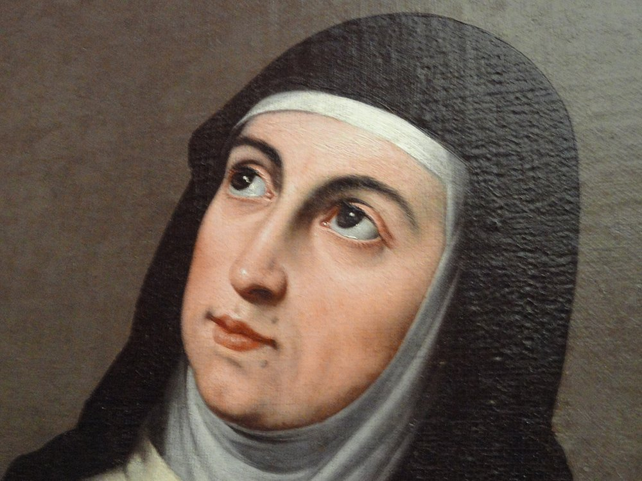
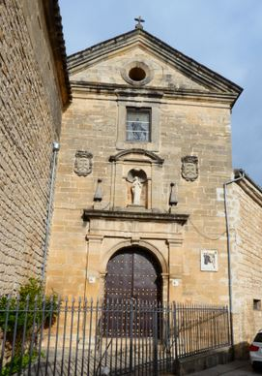
MM. CARMELITAS:
*1595: 29 marzo. Fundación por el obispo de Jaén D. Francisco Sarmiento de Mendoza.
*1608: Trasladó la Comunidad a la calle Montiel emprendiéndose la primitiva construcción que debió ser muy modesta. A lo largo del siglo se fue ampliando, siendo decisiva para la construcción del actual templo (consagrado en 1673), la ayuda de Doña Josefa Manuel y de doña María de Molina, (excelente señora, camarera de la Reina María Teresa, esposa de Luis XIV, el Rey Sol.
Sobresalen entre sus componentes:
MARIA DE LA CRUZ. FUNDADORA
Y ANA DE LA ENCARNACIÓN. 1ª Priora.
Existía en este templo una imagen muy querida de Jesús, probablemente de Martínez Montañés, titular de la Cofradía de la Caída.
Sta TERESA
Fundadora
1515//1582

Slide 23
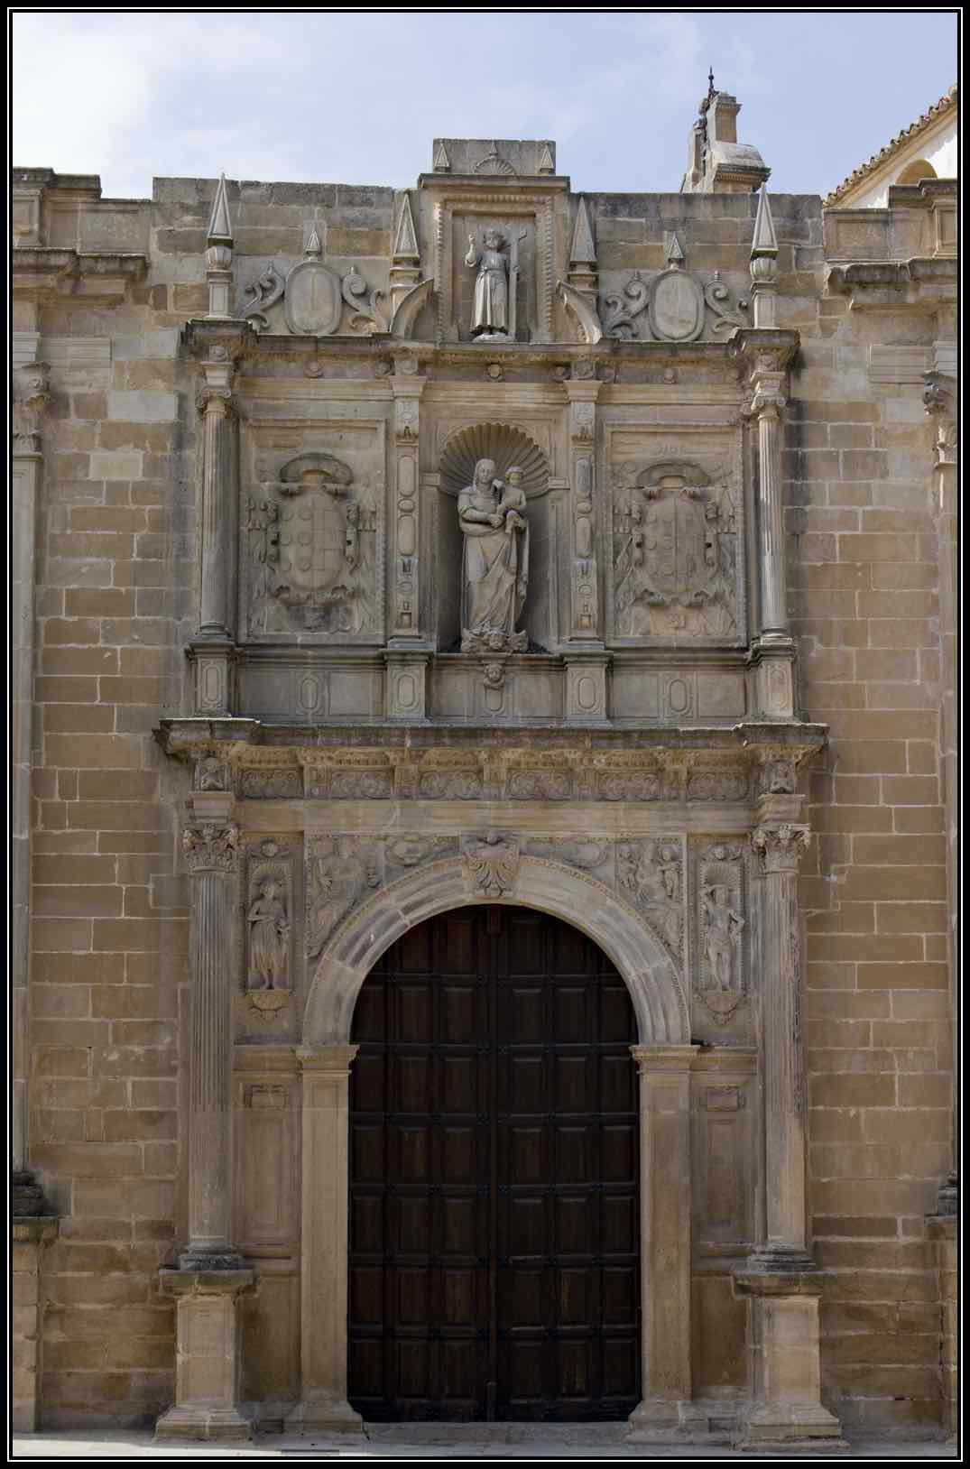
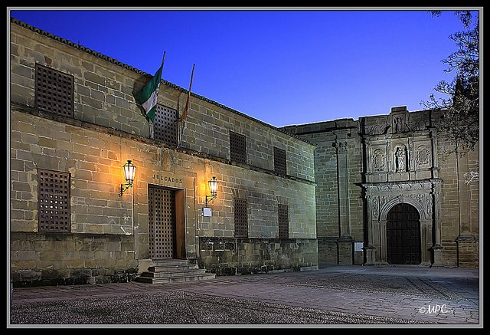
CÁRCEL DEL OBISPO
(Actuales juzgados de la ciudad).
“Emparedamiento de Sancho Iñiguez”.
Fundado en siglo XV, por Mencía López de Zambrana.
Pero ¿Qué es un emparedamiento? En Úbeda
hubo diferentes fórmulas de agrupación femenina:
Los conventos, en los que las “hermanas” siguen las normas de una congregación, clarisas, carmelitas,..
y los emparedamientos: otros establecimientos compuestos por mujeres, que no pertenecían
a ninguna orden, pero que vivían en comunidad
con el mismo propósito de servicio a Dios,
recluidas, sin contacto con el exterior.(5 en total).
Solían estar situados cerca de las iglesias
para que las “arrecogidas” pudieran asistir a los oficios
religiosos, como es el caso de éste, junto a Santa María.
Del edificio original sólo conservamos la fachada.
¿Y por qué se conoce como la Cárcel del Obispo?
La mitra y el báculo del obispo en la fachada,
hacen referencia a otra de las funciones que tuvo
en el Siglo XVIII, fue una prisión de religiosos.
Emparedamiento
Y
Cárcel del Obispo

Slide 24
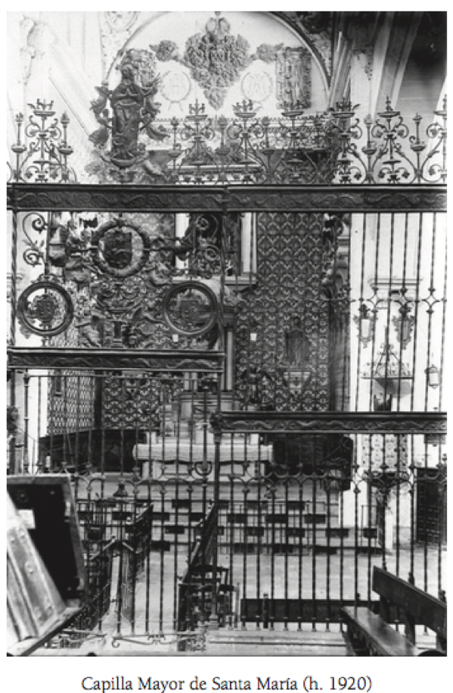
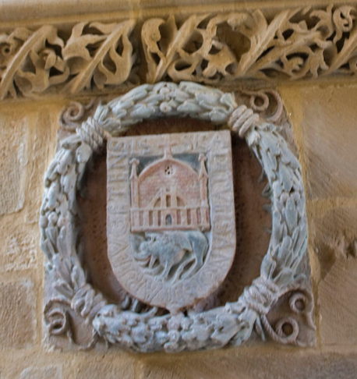
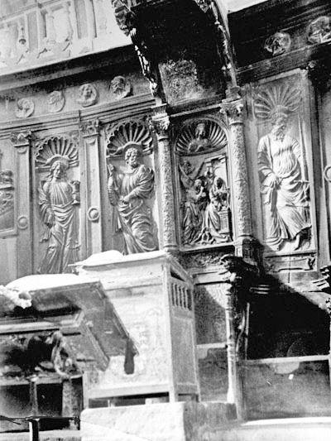
SANTA MARÍA DE LOS REALES ALCÁZARES
A finales del siglo XVI, Úbeda era considerada
uno de los núcleos urbanos más importantes de Castilla; y la Colegiata, el 3º templo de la Diócesis,
después de las catedrales de Jaén y Baeza.
En este período mostró todo su esplendor con la presencia de ocho canónigos, músicos, cantores, llenando de colorido y vida las frecuentes celebraciones en las múltiples capillas.
Es sin duda el templo ubetense que mejor nos representa y que más transformaciones ha sufrido.
*1538-54. Remodelación del crucero y construcción del Coro en la nave central del templo, acotado con espléndidas rejas, del maestro Bartolomé y culminado con cresterías góticas. Las sillas del Coro corresponden a Juan de Reolid y la sede Episcopal
a Gutierre Gyerero, procedente de Amberes, y autor entre otros de la sillería de la catedral de Jaén.
Escudo Colegial

Slide 25
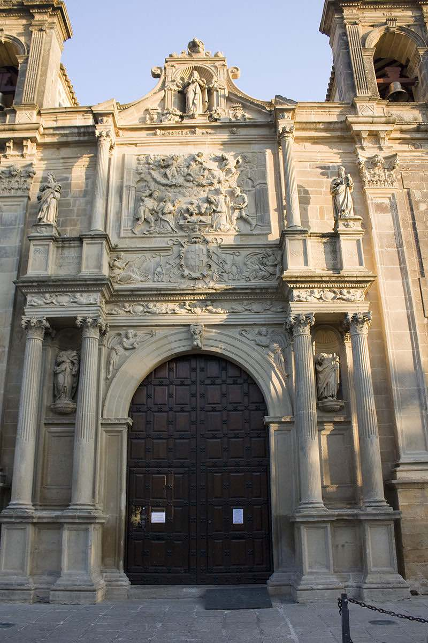
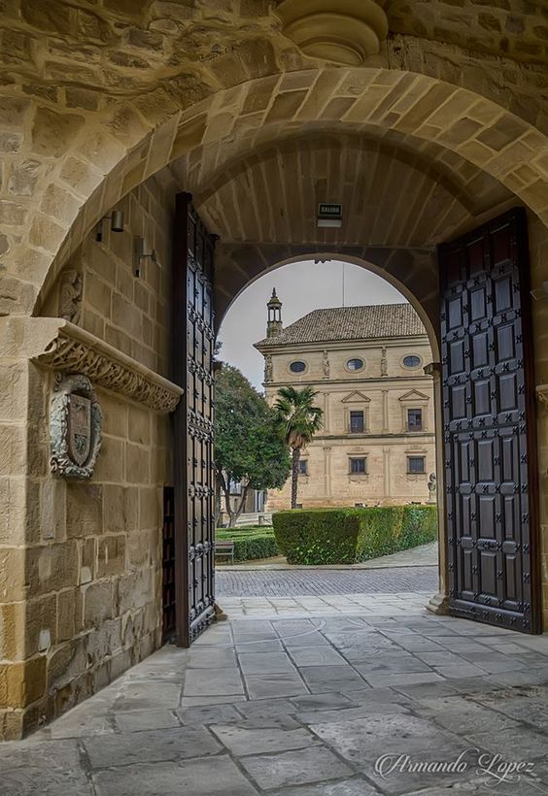
*1600-15: Luis de Zayas, en unión con su hijo, elabora las dos portadas de Santa María, la Adoración de los Pastores de la puerta principal, y las imágenes de la Consolada, “percibiendo 31.200 maravedíes”.
*En 1723, ante la ruina que amenaza los tejados y la cubierta de madera, pierde entonces Santa María su viejo y artístico artesonado a cambio de las bóvedas.
La decoración del altar mayor y en especial de la cúpula, pertenece a este momento histórico.
SANTA MARÍA PARADIGMA DE UNA ÉPOCA: La Capilla de Música, ocupa un puesto fundamental
en la historia de esta iglesia. Su desarrollo se
debe al Concilio de Trento, que aprobó la profesionalidad del ejercicio musical eclesiástico, reservándolo para especialistas.
En su coro actuaron insignes maestros de capilla, ubetenses, como Francisco Martínez de Ávalos.
Santa María
Nueva Puerta
D.Alonso.1500

Slide 26
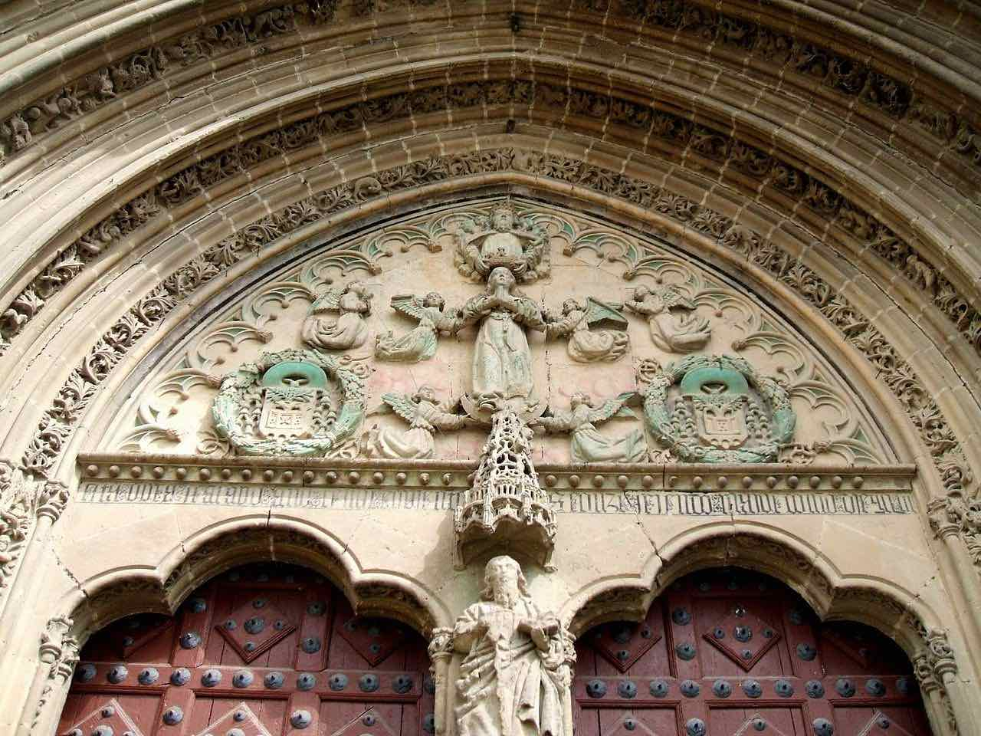
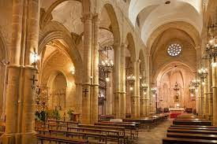
SAN PABLO:
La iglesia de San Pablo se halla en la espaciosa
y antiquísima plaza del Mercado, está vinculada estrechamente a la vida pública, no sólo porque
en su interior se reunieran el Concejo de la ciudad
y los nobles, siendo guardiana de sus archivos,
sino también porque desde sus balconcillos
se proclamaban los pregones y sentencias.
Es un bonito edificio de estilo gótico, aunque con añadidos posteriores. La portada principal, de 1511 que se abre a la plaza del Mercado es de estilo gótico flamígero. En su tímpano el Padre Eterno corona a María sujeta por cuatro ángeles; en el parteluz, bajo el dosel, está la imagen de S. Pablo, que es el titular de la Iglesia. Es de la época de
D. Alonso Suarez de la Fuente y el Sauce.
Portada Principal
e Interior

Slide 27
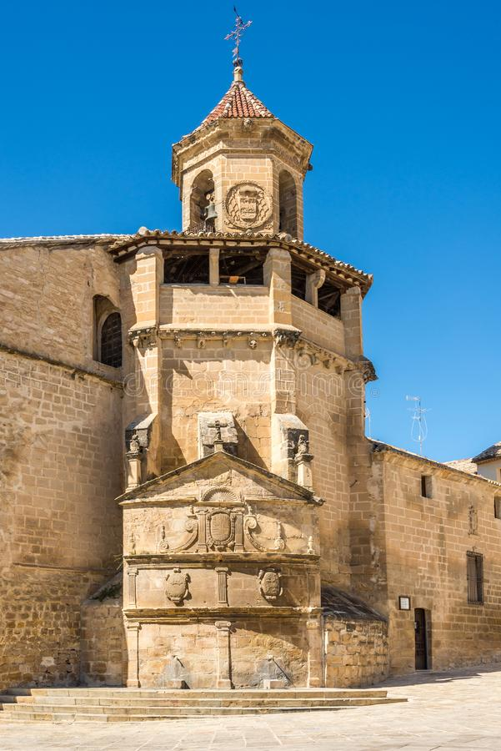

Predomina en ella el estilo gótico, patente no sólo en la portada de “los Carpinteros y en el bellísimo ábside, sino en cada una de las capillas, que muestran la evolución y el enriquecimiento acumulado con el paso del tiempo.
En el S. XVI se construyen varias capillas funerarias sobresaliendo la del Camarero Francisco Vago donde son conciliados sepulcro, retablo y decoración mural, en un espacio recoleto, haciendo de esta obra la primera y una de las más hermosas interpretaciones de la arquitectura
funeraria ubetense.
En el exterior, en la zona del ábside sobresalen una fuente pública con el escudo de la casa de Austria (1591) y la torre sufragada por el cardenal Merino, obispo de Jaén (1523-1535).
San Pablo

Slide 28


SAN NICOLÁS
Siendo el templo más representativo del Gótico,
ve como el nuevo estilo Renacimiento, lo invade
y enriquece en el siglo XVI.
1550: La actual sacristía es levantada por mandato del Obispo D. DIEGO DE LOS COBOS, diseñada por ANDRÉS DE VANDELVIRA así como la capilla del Baptisterio, cubierta por bóveda de casetones abocinada semejante, al "ochavo de la Guardia".
Una obra excepcional, es la capilla mandada levantar por D. FERNANDO ORTEGA hacia 1530, en homenaje a sus padres, y como enterramiento. Bartolomé Ortega Cabrío, su padre, fue un ilustre caballero que "con los hombres de armas de su casa" había tomado parte en la conquista de Granada. Según estatutos se establece un número de seis capellanes para el servicio divino.
San Nicolás

Slide 29


La traza de la gran portada funeraria responde
a planteamientos plenamente renacentistas.
El autor de los programas doctrinales y simbólicos es el propio Fernando Ortega que desarrolla
un doble discurso iconográfico cristiano y mítico.
Este programa escultórico queda completado
por una extraordinaria reja, tal vez la más hermosa de la ciudad, y -ya en su interior- por el retablo elaborado por JULIO DE AQUILIS.
La reja fue realizada por Juan Álvarez de Molina, vecino de Úbeda, y su policromía fue efectuada
por Antonio de Aquilis, hijo de Julio.
Al contemplarla nos hallamos ante un auténtico retablo que se inserta en el vacío de la puerta.
Y este retablo, está consagrado a María, vencedora del pecado y de la muerte; la Virgen está rodeada de cuatro ángeles que la elevan al Cielo.
Capilla del Deán

Slide 30


El púlpito, forjado en hierro y adornado con las armas de Molina y Cobos, fue ordenado en la visita del año 1556 y costeado con el importe de las multas impuestas a capellanes y clérigos. En su altar mayor aún podemos encontrar restos de la sillería de su antiguo coro.
La portada de poniente, constituye en sí una
de las obras manieristas más experimentales
y vigorosas de toda la arquitectura
andaluza del XVI.
El esquema orgánico responde al tradicional modelo de arco triunfal, cuyo centro ocupa
el titular, San Nicolás.
Interior
Puerta Poniente

Slide 31


SAN ISIDORO
Entre los feligreses más insignes, bautizado en esta Parroquia, destacamos la figura del franciscano FRANCISO TORAL, obispo de Yucatán (Méjico).
*1557.- En la década de los cincuenta se acomete un ambicioso plan de renovación, parecido al de la catedral de Jaén, de estilo renacentista, de tres naves y columnas exentas.
Se construye primero la sacristía, acometiéndose después el altar mayor y las capillas del crucero.
La depresión sufrida en la ciudad, a partir de finales del XVI, impide la continuación de una obra tan colosal reduciendo el proyecto a una sola nave de bóveda de cañón. Para su finalización se procede a la demolición de la vieja fábrica gótica, respetando sólo sus dos portadas.
Exterior
Columnas
del crucero

Slide 32


Destaca el crucero que bien podemos catalogar como la obra más pura conseguida del Renacimiento en Úbeda.
La bóveda del altar mayor labrada de ricos casetones, las dimensiones colosales de sus cuatro columnas estriadas con hermosos capiteles corintios sosteniendo
los atrevidos arcos del crucero, sobre cuyo centro se eleva una gran cúpula con linterna que descansa sobre pechinas en las que se hallan los cuatro evangelistas,
las capillas laterales y los relieves de las virtudes, muestran una belleza clásica iluminada por unas ventanas que aumentan su grandiosidad.
*1577: En la conformación del retablo,
intervino Antonio Aquiles, nacido en Úbeda.
El doctor Becerra, párroco de S. Isidoro 1586-1602, tuvo el honor de ser elegido para predicar en el entierro de S. Juan de la Cruz, el 15 diciembre 1591.
El órgano se construyó entre los años 1726-1734.
S. Isidoro

Slide 33

DESCRIPCIÓN DE ÚBEDA
En el año 1645 Rodrigo Méndez Silva describe brevemente nuestra ciudad como: “De fuertes y torreados muros, de vistoso alcázar,
fertilísima de pan, vino y aceite”...
Úbeda tiene unos 16.000 habitantes, muchos caballeros, y nobleza, divididos en once parroquias, una colegial de cuatro dignidades, ocho canonjías, numerosos conventos de frailes y monjas, y cinco hospitales y un fuerte desarrollo urbanístico con un carácter señorial, multiplicándose los palacios.
No es de extrañar que proliferaran junto a la arquitectura, otras artes asociadas como escultura, pintura, también la música.
“Todos sus habitantes eran apasionados de la música
y de la danza, lo que la convertía en una ciudad alegre
y amiga de la diversión”.
1526,
17
diciembre
CARLOS I
JURA
LOS FUEROS

Slide 34

LOS ÓRGANOS
En los documentos de la época, son muy frecuentes las referencias a músicos, cantores, seises, organistas y organeros etc. En poco más de veinticinco años se construyen numerosos órganos, (mayoritariamente por maestros de apellido Sanforte procedentes de Granada):
1561 Sto Domingo; 1568 El Salvador;
1577 La Trinidad; 1578 El Hospital;
1579 Santa Clara; 1581 El Salvador,
(de estilo sevillano);
1581 Santo Tomás; 1581 La Coronada;
1586 San Pablo; 1588 San Nicolás;
1588 Madre de Dios.
No nos cabe la menor duda de que las disposiciones conciliares de Trento sobre la música están detrás de esta auténtica revolución.
Interior
del
Salvador

Slide 35


CAPILLAS MUSICALES
LA COLEGIATA, la tradicional Capilla Musical, llegará a su apogeo en esta época, debido en gran parte a la construcción del Coro, y al reconocimiento a nivel social, llegándose a pedir la exención de cargas concejiles para sus componentes, quedando libres de pechar.
La componía un maestro, cuatro acólitos, un organista y algunos ministriles; también se habla de los seises.
EL SALVADOR: Don Francisco de los Cobos, funda la iglesia del Salvador, en cuyos estatutos se contempla la existencia de una capilla musical que estaría compuesta inicialmente por
una sección vocal, seises, maestro y organista;
incorporándose posteriormente diferentes ministriles.
Esta capilla actuaría, además de en Úbeda, en otras localidades próximas. Dada la rivalidad existente con la de la Colegial,
el cabildo de la catedral de Jaén tuvo que tomar parte.
EL HOSPITAL SANTIAGO: Se funda en 1562 por D. Diego de los Cobos, quien determinaría también la creación de su capilla musical, compuesta por maestro, cantores, mozos de coro y organista.
Son conocidos los nombres de ilustres ubetenses
que sobresalieron en este terreno.
Retablo
del
Salvador
Hospital

Slide 36

LA MÚSICA Y LA CALLE
Acompañada de un repique general de campanas,
en festividades y acontecimientos de carácter profano, sirva de ejemplo la comitiva que recorre la ciudad para hacer pública la finalización de la epidemia de peste de 1681:
“La Comitiva tras la lectura del pregón en distintos y elegidos lugares de la ciudad, acompañados de los ministriles y tímbalos,
llegó cerca de la puerta Mayor de la Iglesia Colegial donde estaba el Cabildo Eclesiástico, que entró acompañando a los representantes
de la ciudad hasta la capilla Mayor donde
estaba la imagen de Nuestra Señora de Guadalupe, y se cantó con toda solemnidad el
“Tedeum laudamus”.
La música
y
la calle

Slide 37

EL CORPUS
La celebración del Corpus es el paradigma
de las celebraciones festivas en la ciudad:
Sus callejas eran entoldadas con paños fabricados en los talleres locales, adornándose
sus fachadas con las más ricas colgaduras.
Es de notar los bailes que ofrecían los "seises"
del Salvador, que con respetuoso ritmo bailaban
delante del Santísimo durante el recorrido.
Cerrando la procesión las capillas de música
de la Colegiata, el Salvador y Santiago.
Durante la noche, se iluminaban las fachadas
de la población, y había fuegos artificiales.
En la octava, dos canónigos precedidos
del pertiguero de la Colegiata,
avisaban al Concejo
el comienzo de la fiesta.
Procesión
del
Corpus

Slide 38
JUSTICIA E INQUISICIÓN
En la Úbeda del siglo XVI, frente a sus luces y brillos también aparecen sombras. La Úbeda Renacentista, como cualquier otra ciudad española del momento, anida en sus bajos fondos todo
un repertorio de mala vida (crímenes, violaciones, abusos, robos).
Una sociedad violenta, injusta, discriminatoria e inmisericorde.
Los castigos son demasiado frecuentes, azotes, cárcel, pena capital, acompañados del escarnio público.
La muerte por ajusticiamiento era vivida como
un episodio colectivo, como un espectáculo “aleccionador”.
El preso, montado en un jumento y precedido de pregonero, es sacado de la Cárcel Real, en la actual calle Obispo Toral, esquina con la Rúa, y por ésta conducido hacia la Plaza de Abajo para, desde aquí, llevarlo a la Plaza del Mercado, donde se alza el patíbulo. Luego allí, leída la sentencia, se le da muerte. Para el pueblo no ha dejado de ser un espectáculo, un día de fiesta en medio de la rutina; para los padres, una buena ocasión para aleccionar a sus hijos, también presentes, sobre las consecuencias del mal obrar.

Slide 39


LA INQUISICION
En 1585 el inquisidor Juan López Montoya escribió: Entre Úbeda y Baeza, que están a una legua una de otra, es donde la Inquisición ha tenido más negocios en años pasados
y ha hecho mayores castigos.
Los cuatro negocios
de la Inquisición eran:
solicitantes y fornicarios;
moriscos y judaizantes;
hechiceros y endemoniados,
y por último alumbrados.
Respecto a los alumbrados tuvo
mucho trabajo en estas tierras.
En Úbeda la Inquisición
condenó a 248 personas.
Inquisición

Slide 40
DECADENCIA
Los siglos XVII y XVIII son de decadencia para la ciudad,
inmersa en la crisis general de España,
que ve cómo su pasado esplendor se apaga.
La falta de una política adecuada, la excesiva presión fiscal y
la ausencia de sus jóvenes por las guerras, las sequías, hambrunas,
pestes como 1585 y 1681, el terremoto de Lisboa 1755
que ocasiona el quebranto de numerosas casas en Úbeda,
todo ello unido a la corrupción de la clase dirigente y a la falta
de entusiasmo y dedicación por parte del clero y de los mismos religiosos,
son motivo más que suficiente para que el pueblo bajo,
se sienta molesto y asalte repetidas ocasiones
palacios y conventos en busca de trigo y alimentos.
En 1735 se recurre al rey, informándole de la necesidad extrema,
siendo múltiples las muertes de pobres por el hambre.
Faltos de recursos, por la noche dejaban los cadáveres a las puertas
de las iglesias o de los conventos para que le diesen sepultura.
La clara expansión que las órdenes religiosas habían experimentado
en el siglo XVI empezó a manifestar claros síntomas de decadencia
y se agravó notablemente en el siglo XVIII.

Slide 41

SITUACIÓN DE LA IGLESIA EN ÚBEDA
Perdido el impulso reformador de las Fundaciones
que había dado vida a los conventos, la falta de recursos, (crisis económica) y el incremento desproporcionado del número de religiosos, (crisis social), al ser las únicas salidas, iglesia, mar o casa real, son motivos más que suficientes,
para justificar la descripción de la iglesia de Úbeda,
con tintes bastante sombríos.
Finales XVIII: clérigos 104; en parroquias 22; capellanes 67;
más 15 tonsurados, exentos de impuestos pero con cargas familiares,
dando pie a un alto y bajo clero.
Según datos de 1752, había en Úbeda 15 conventos,
10 masculinos (270 frailes) y 5 femeninos (177 monjas).
Más de la mitad de los conventos pasaban verdadera necesidad, por lo que los religiosos se veían obligados a salir de la clausura para mendigar.
Esto explica que cuando se plantea crear un nuevo convento en Úbeda, el cabildo apoyándose en la orden real, se niegue, alegando que cualquier nueva fundación sería una carga más para el vecindario.
HEMOS PASADO DE UNA IGLESIA IMPULSORA Y CREATIVA
A UNA IGLESIA CONSIDERADA “CARGA” PARA LA SOCIEDAD.

Slide 42

Fin
2ª P. SIGLOS XVI-XVIII
CONVENTOS Y PARROQUIAS
Apuntes
ubedaiglesiadigital.es EFM

